Slide 1


Busca em Profundidade
Projeto e análise de algoritmos, departamento de ciências da computação – ufpi
Marcelo Victor Sousa Lima, Sebastião Pereira Mendes Neto.

Slide 2
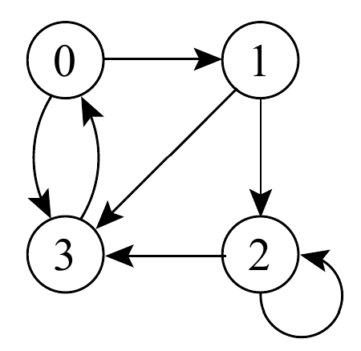
Introdução – Definição de grafos
Um grafo G = (V, A) é constituído de um conjunto de vértices e um conjunto de arestas que conectam pares de vértices.
O grafo G pode ser direcionado, não direcionado, ponderado entre outras classificações.
Um grafo pode ser representado por uma matriz de adjacências ou por uma lista de adjacências.
Grafos são bastante úteis na computação, física, matemática e engenharia. Para problemas que vão desde a saída de um labirinto ao estudo de uma rede social.
Figura 1: Exemplo de gráfico direcionado

Slide 3
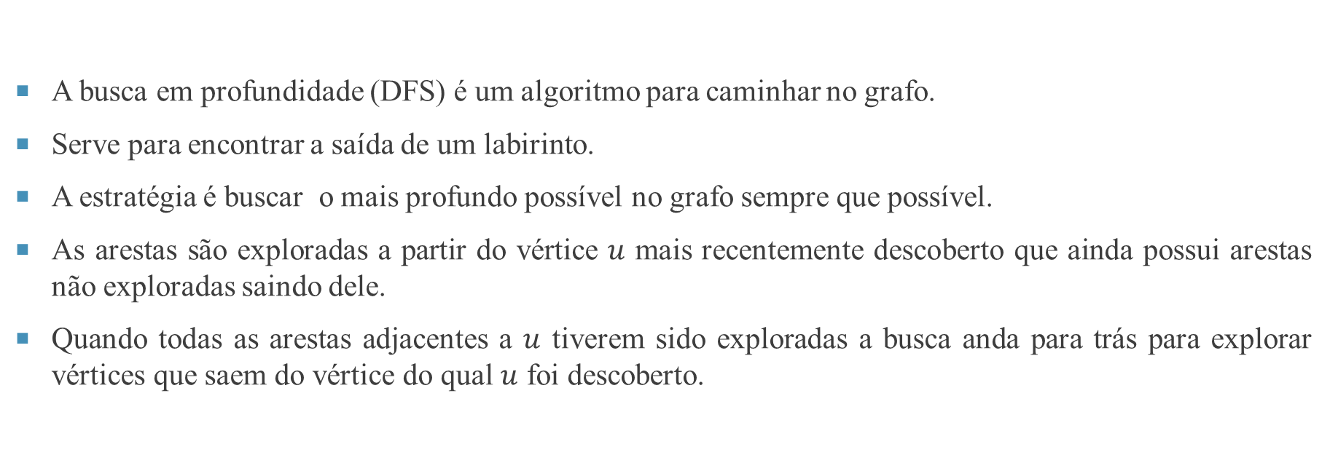
Busca em profundidade - Depth-First Search (DFS)
A busca em profundidade (DFS) é um algoritmo para caminhar no grafo.
Serve para encontrar a saída de um labirinto.
A estratégia é buscar o mais profundo possível no grafo sempre que possível.
As arestas são exploradas a partir do vértice $u$ mais recentemente descoberto que ainda possui arestas não exploradas saindo dele.
Quando todas as arestas adjacentes a $u$ tiverem sido exploradas a busca anda para trás para explorar vértices que saem do vértice do qual $u$ foi descoberto.

Slide 4
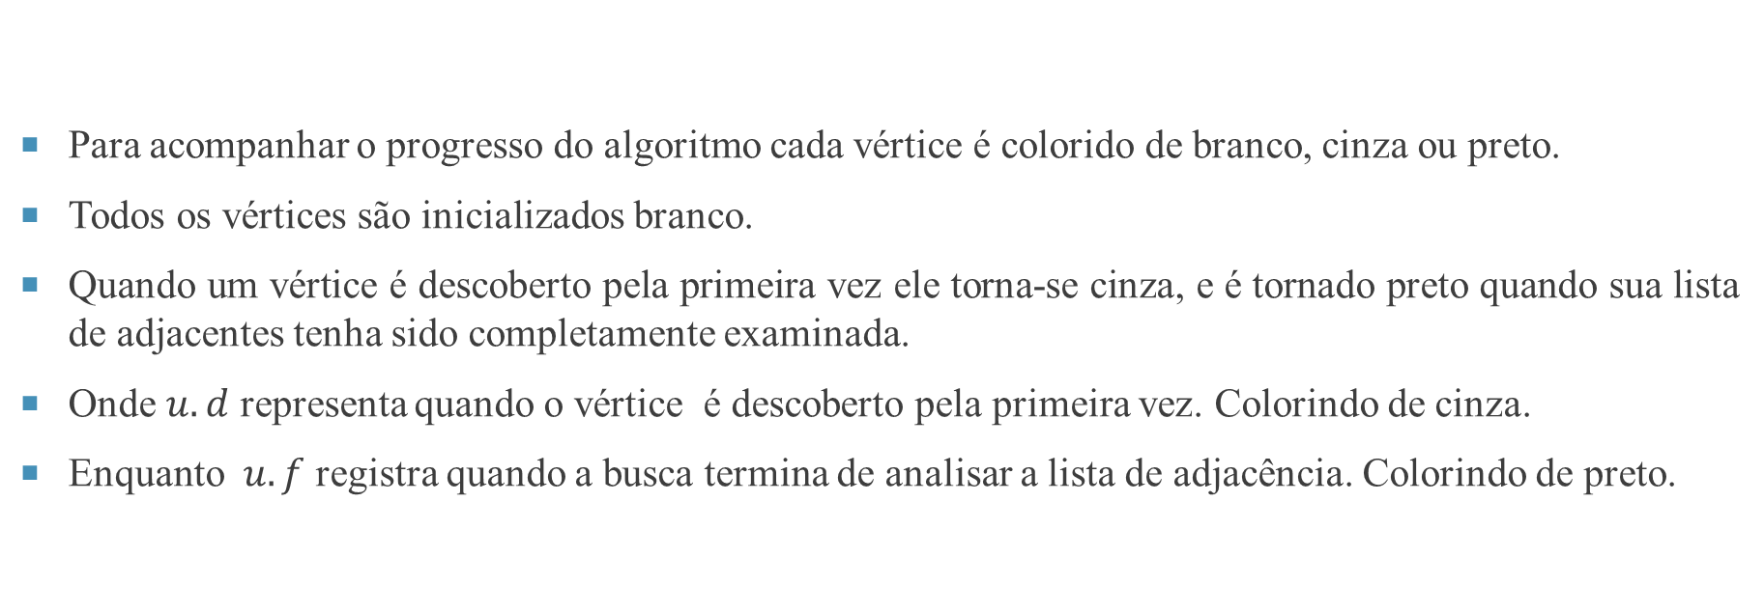
Busca em profundidade - Depth-First Search (DFS)
Para acompanhar o progresso do algoritmo cada vértice é colorido de branco, cinza ou preto.
Todos os vértices são inicializados branco.
Quando um vértice é descoberto pela primeira vez ele torna-se cinza, e é tornado preto quando sua lista de adjacentes tenha sido completamente examinada.
Onde $u.d$ representa quando o vértice é descoberto pela primeira vez. Colorindo de cinza.
Enquanto $u.f$ registra quando a busca termina de analisar a lista de adjacência. Colorindo de preto.

Slide 5
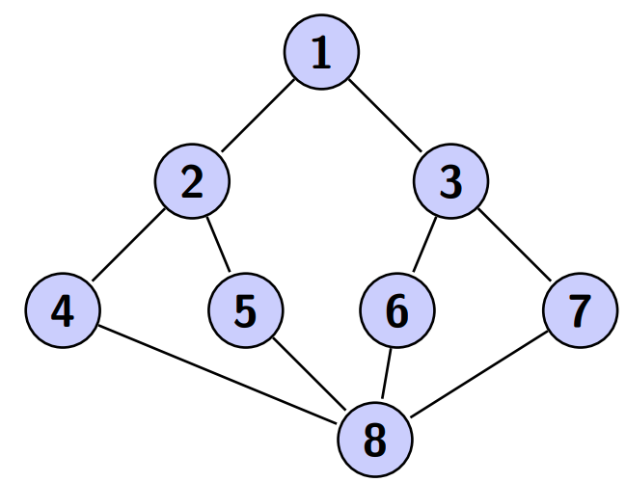
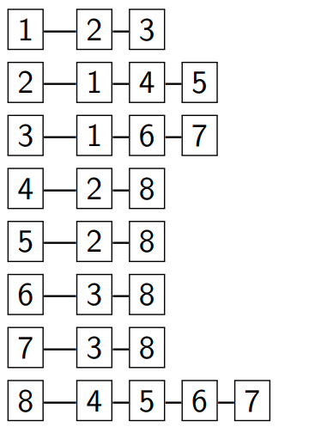
Busca em profundidade - Exemplo
Listas de adjacências:

Slide 6
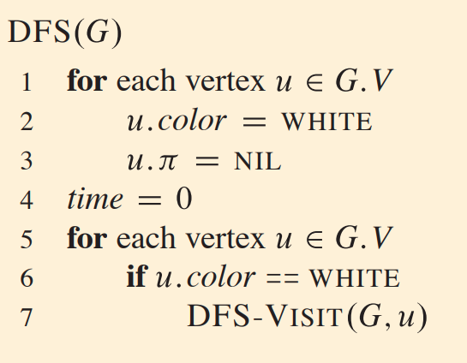
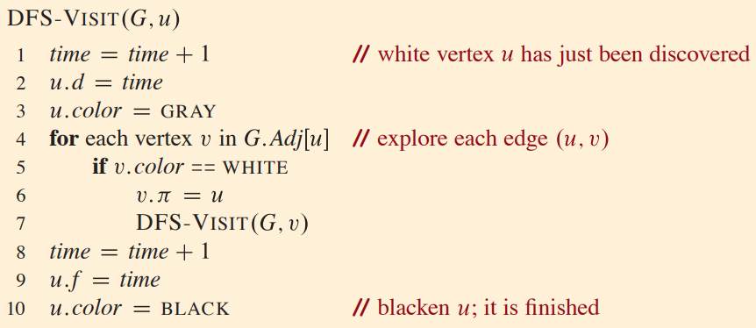
Pseudocódigo do DFS

Slide 7
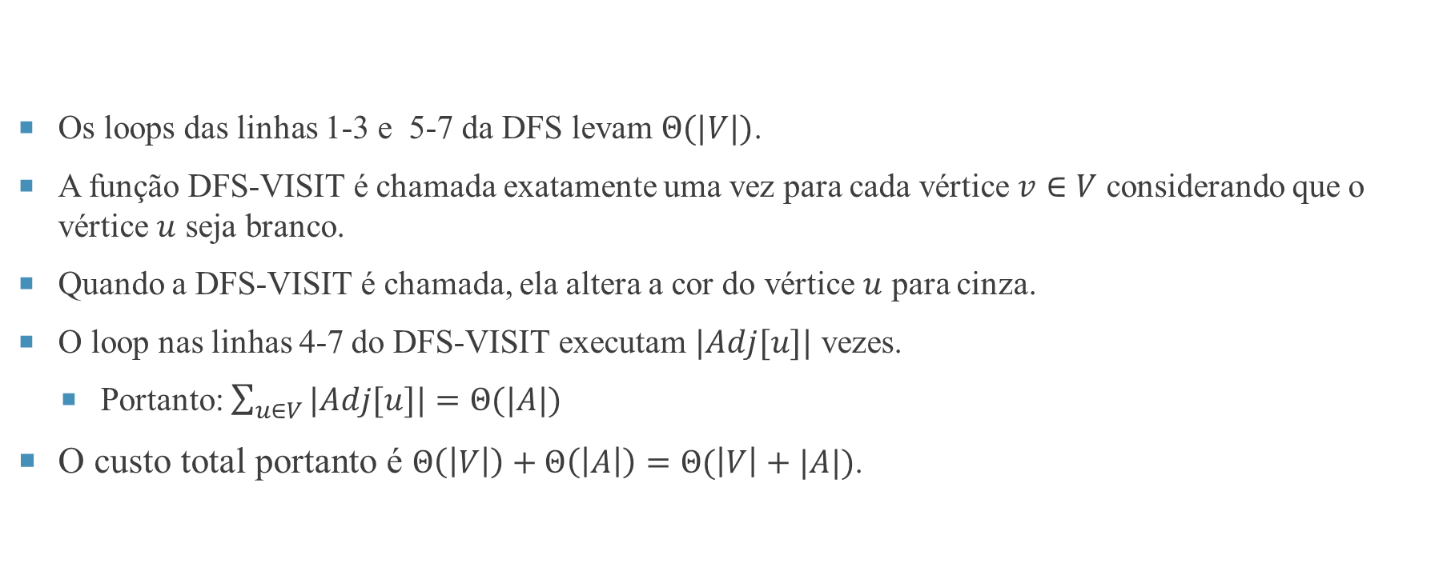
Análise de complexidade do DFS
Os loops das linhas 1-3 e 5-7 da DFS levam $Θ(|V|)$.
A função DFS-VISIT é chamada exatamente uma vez para cada vértice $v∈V$ considerando que o vértice $u$ seja branco.
Quando a DFS-VISIT é chamada, ela altera a cor do vértice $u$ para cinza.
O loop nas linhas 4-7 do DFS-VISIT executam $|Adj[u]|$ vezes.
Portanto: $\sum_{u∈V}{|Adj[u]|}=Θ(|A|)$
O custo total portanto é $Θ\left(\left|V\right|\right)+Θ\left(\left|A\right|\right)=Θ(\left|V\right|+|A|)$.

Slide 8
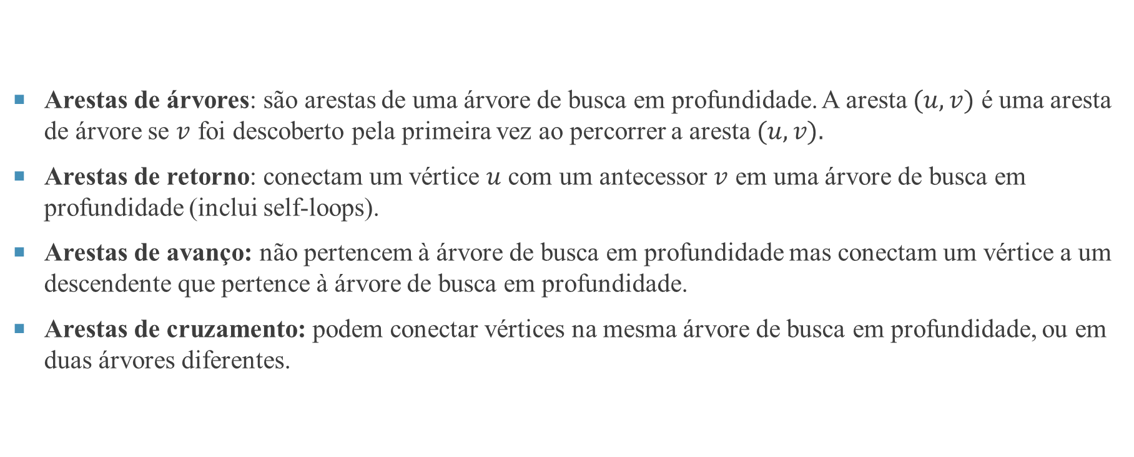
Classificação de Arestas
Arestas de árvores: são arestas de uma árvore de busca em profundidade. A aresta $(u, v)$ é uma aresta de árvore se $v$ foi descoberto pela primeira vez ao percorrer a aresta $(u, v).$
Arestas de retorno: conectam um vértice $u$ com um antecessor $v$ em uma árvore de busca em profundidade (inclui self-loops).
Arestas de avanço: não pertencem à árvore de busca em profundidade mas conectam um vértice a um descendente que pertence à árvore de busca em profundidade.
Arestas de cruzamento: podem conectar vértices na mesma árvore de busca em profundidade, ou em duas árvores diferentes.

Slide 9
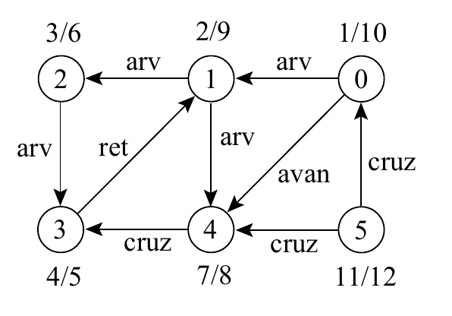
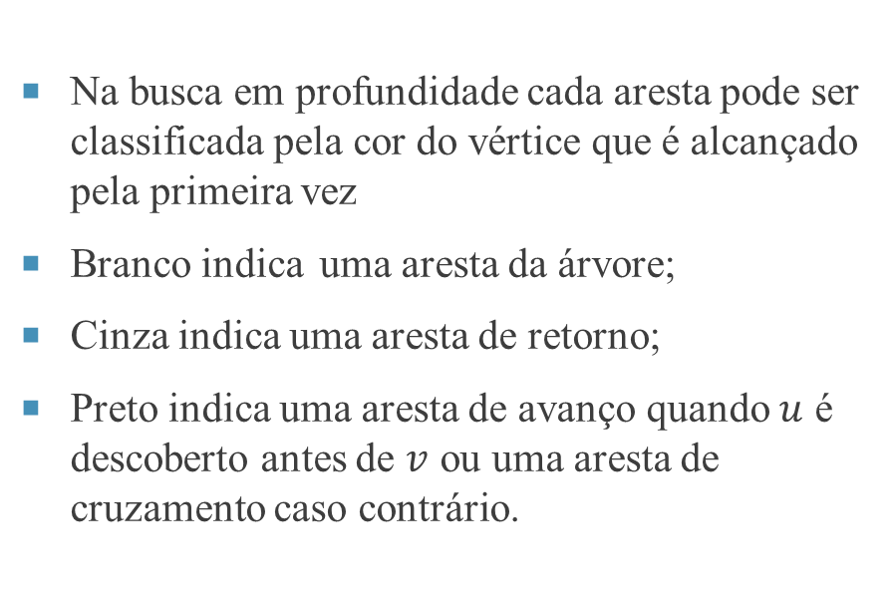
Classificação de Arestas - coloração
Na busca em profundidade cada aresta pode ser classificada pela cor do vértice que é alcançado pela primeira vez
Branco indica uma aresta da árvore;
Cinza indica uma aresta de retorno;
Preto indica uma aresta de avanço quando $u$ é descoberto antes de $v$ ou uma aresta de cruzamento caso contrário.

Slide 10
Classificação de Arestas - coloração
Na busca em profundidade cada aresta pode ser classificada pela cor do vértice que é alcançado pela primeira vez
Branco indica uma aresta da árvore;
Cinza indica uma aresta de retorno;
Preto indica uma aresta de avanço quando $u$ é descoberto antes de $v$ ou uma aresta de cruzamento caso contrário.

Slide 11
Referências
CORMEN, Thomas et al. Algoritmos -Teoria e Prática (3ª edição). Editora Campus, 2012.
ZIVIANI, N. Projeto de Algoritmos: com implementações em Pascal e C, 2ª edição, Cengage Learning, 2009.
https://www.ic.unicamp.br/~rocha/teaching/2014s1/mc202/aulas/aula-grafos.pdf
GGI026 - Grafos - Busca em largura e profundidade (ufu.br)

Slide 12

Obrigado

